Slide 1
Internado de Composta
En Fotos

Slide 2
Taller de Composta

Slide 3
Comienzo del Proyecto

Slide 4
Construccion de Composteras

Slide 8
Limpieza y siembra en jardineras

Slide 9
Esc. Nocturna

Slide 11
Programa Reciclaje

Slide 13
Staff AgroFeria Ambiental

Slide 14
Taller Basura Cero

Slide 15
Exhibidores

Slide 26
Moda Reciclada

Slide 29
Mes del Planeta

Slide 30
Semilleros

Slide 31
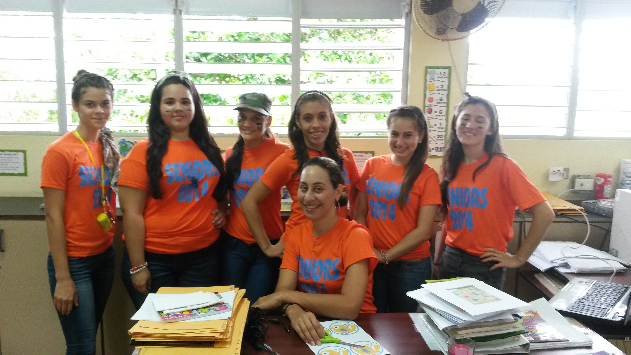
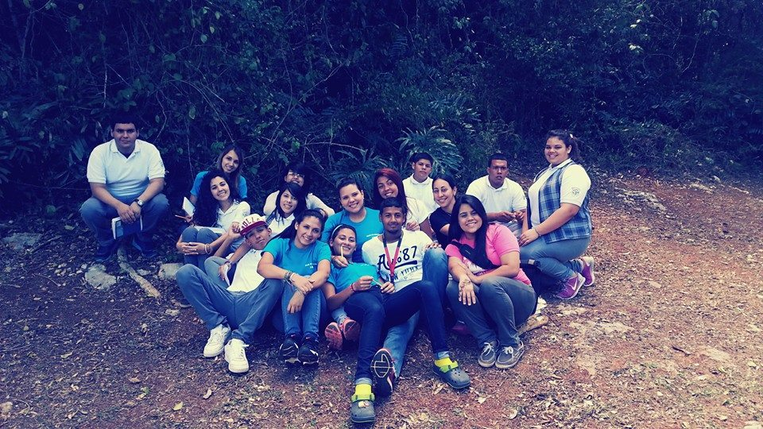
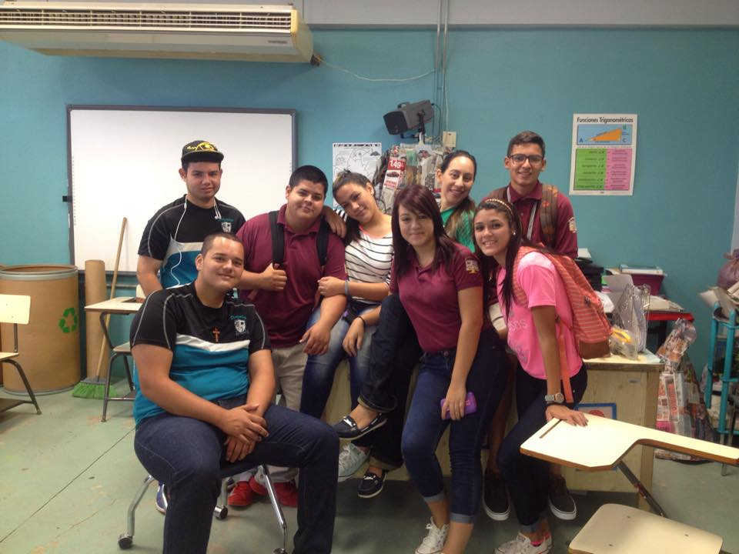
Estudiantes Impactados

Slide 32
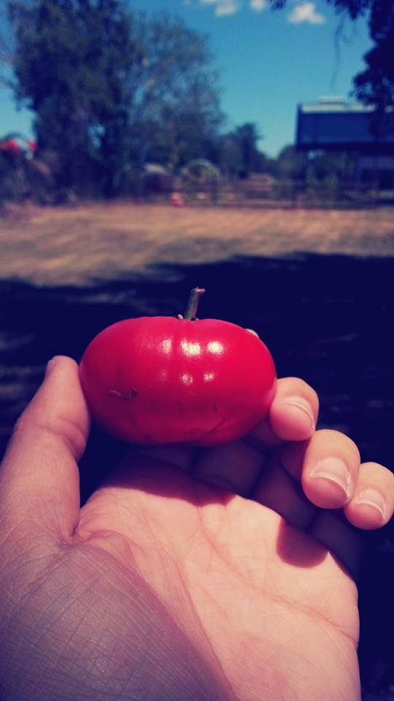
Gracias a mis estudiantes por ayudarme en este proyecto y a todos los que de una u otra forma cooperaron para que se pudiera llevar a cabo.

